Slide 1
КУРСОВАЯ РАБОТА
Федеральное государственное бюджетное образовательное учреждение
высшего образования «Красноярский государственный медицинский
университет имени профессора В.Ф. Войно-Ясенецкого»
Министерства здравоохранения Российской Федерации
Фармацевтический колледж
Тема: Инвентаризация товарно-материальных ценностей в аптечных организациях
по специальности 33.02.01 Фармация
ПМ.03 Организация деятельности структурных подразделений аптеки и руководство аптечной организацией при отсутствии специалиста с высшим образованием
МДК. 03.01. Организация деятельности аптеки и ее структурных подразделений
Выполнил: студент 4 курса,408 группы Щеглюк С. С.
Руководитель: Казакова Е. Н.
Красноярск 2024

Slide 2
Цель и задачи
Цель исследования: : Изучение порядка инвентаризации товарно- материальных ценностей в аптечных организациях.
Задачи:
Рассмотреть понятие «инвентаризация», её виды и задачи.
Изучить понятие «инвентаризационная комиссия», её состав.
Познакомиться с этапами проведения инвентаризации.

Slide 3
Объект и предмет исследования
Объект исследования: Процесс инвентаризации товарно-материальных ценностей в организации.
Предмет исследования: Отражение результатов инвентаризации имущества, их документальное подтверждение в организации.

Slide 4
Актуальность темы
Актуальной проблемой развития фармацевтической организации является обеспечение сохранности хозяйственных ресурсов, их рационального и экономического использования, предотвращение непроизводственных расходов сырьевых, топливных и других материальных ценностей. А одним из наиболее важных средств контроля за сохранностью хозяйственных средств является инвентаризация, в процессе которой проверяется сохранность ценностей и сличается фактическое их наличие с данными бухгалтерского учета.

Slide 5
Инвентаризация
Инвентаризация - периодически проводимый переучет наличия товарно-материальных ценностей.

Slide 6
Задачи инвентаризации
Выявление фактического наличия товарно-материальных ценностей органихации
Обеспечение контроля за сохранностью ценностей
Выявление товаров с истекшим сроком годности
Проверка соблюдения правил и условий хранения материальных ценностей
Проверка реальных сумм, учтенных на балансе
Выявления сверхнормативных и неиспользуемых материальных ценностей

Slide 7
Виды инвентаризации
В зависимости от назначения и характера:
Плановые – проводится в соответствии с утвержденным порядком на предстоящий финансовый год и принятой учетной политикой.
Внеплановые (внезапные) проводятся в обязательном порядке в следующих случаях:
При передаче имущества в аренду, выкупе, продаже;
При смене МОЛ на день приемке-передаче дел;
При установлении фактов хищения, порчи ценностей;
В случае стихийных бедствий (аварии, пожаров и др.)
При ликвидации или реорганизации аптеки;
По требованиям учредителей, аудиторов, налоговых и судебных органов.

Slide 8
Виды инвентаризации
В зависимости от полноты охвата:
Полной – охватываются все объекты имущества и обязательства аптеки, подлежащие инвентаризации.
Частичной – проверяются один или несколько видов имущества и обязательств.

Slide 9
Инвентаризационная комисия
Для проведения инвентаризации формируется постоянно действующая инвентаризационная комиссия в составе руководителя или другого представителя администрации, главного бухгалтера, материально-ответственного лица и других специалистов (провизоров, фармацевтов, экономиста).

Slide 10
Этапы проведения инвентаризации 1-ый этап - подготовительный
Издается приказ о проведении инвентаризации; назначается комиссия; определяются сроки и объекты для инвентаризации; определяются остатки по учетным данным. На момент инвентаризации аптечная организация прекращает работу.

Slide 11
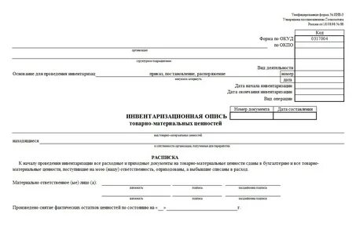
2-ой этап - основной
Фактическое наличие товарно-материальных ценностей определяют путем подсчета, взвешиванием, обмером, при обязательном участии материально-ответственных лиц в присутствии членов комиссии, которые следят за правильностью операций.

Slide 12
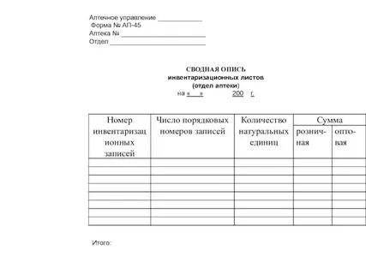
3-ий этап - аналитический
Данные всех инвентаризационных описей заносятся в сводную опись (ведомость), где указывается номер листа описи и сумма по этому листу.

Slide 13
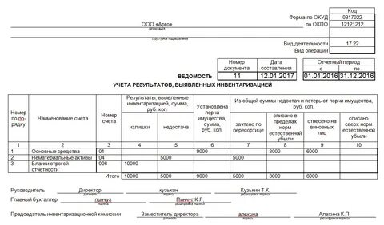
4-ый этап - заключительный
Проводится заключительное заседание инвентаризационной комиссии, на котором подписывается «Ведомость учета результатов, выявленных инвентаризацией»

Slide 14
Заключение
1. Ознакомились с понятием «инвентаризация», её видами и задачами.
2. Рассмотрели понятие «инвентаризационная комиссия», её состав.
3. Изучили этапы проведения инветаризации.

Slide 15
Спасибо за внимание!

